Slide 1
«Маленькая страна»
Дошкольная группа
филиала МОУ «СОШ п.Возрождение»
в селе Благодатное

Slide 2
Дружит с солнцем ветерок, а роса с травою.
Дружит с бабочкой цветок, дружим мы с тобою.

Slide 3
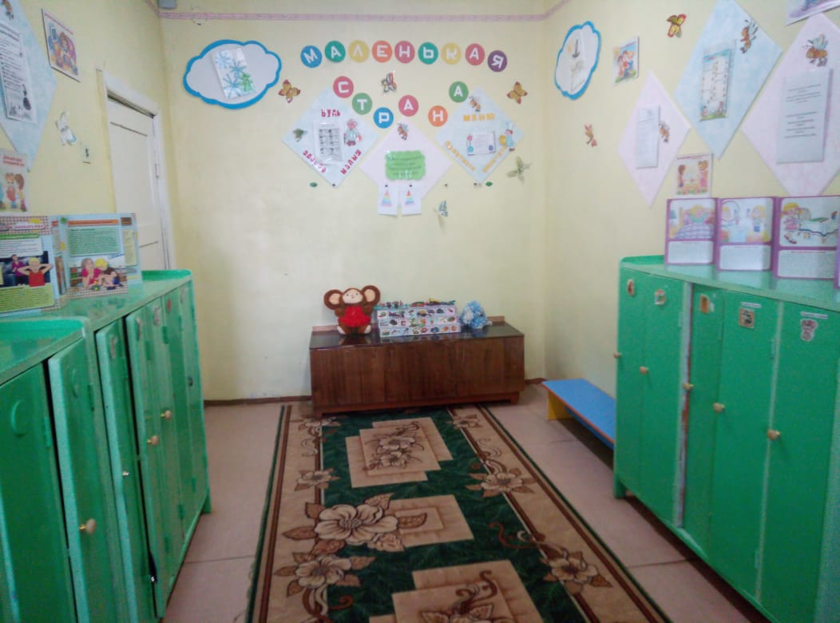
Добро пожаловать в нашу
«Маленькую страну»
Notes:
Добро пожаловать в нашу «Маленькую страну»

Slide 4
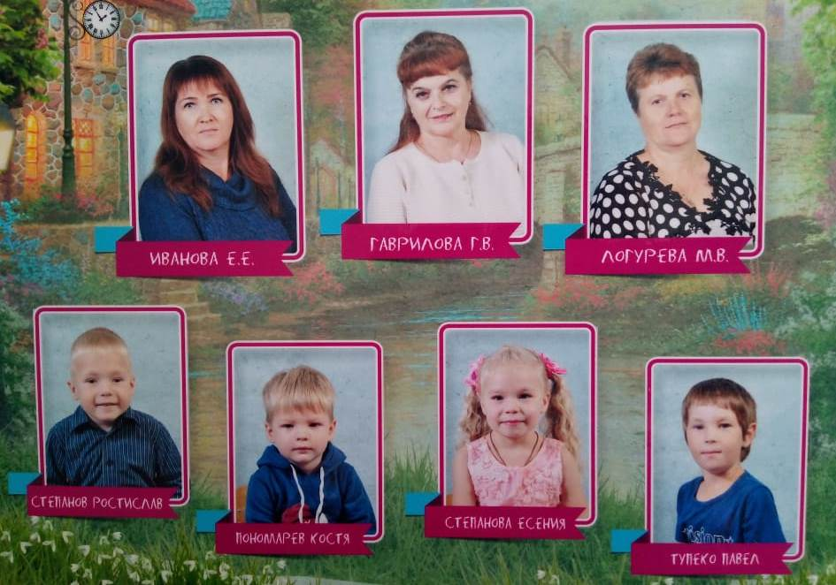
Вас приветствуем мы «жители» «Маленькой страны».

Slide 5
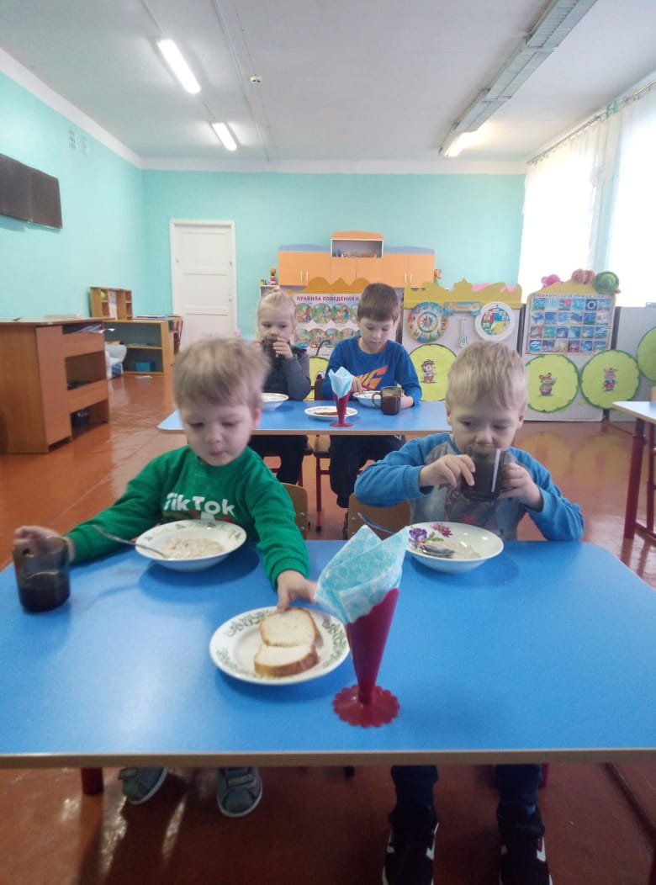
Утром
надо
не лениться,
хорошенько
подкрепиться
Notes:
Утром надо не лениться, хорошенько подкрепиться

Slide 6
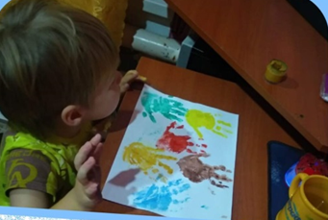
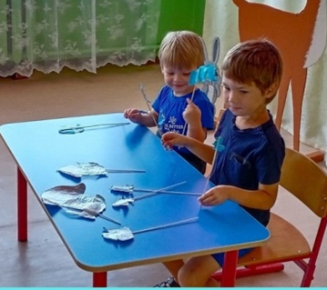
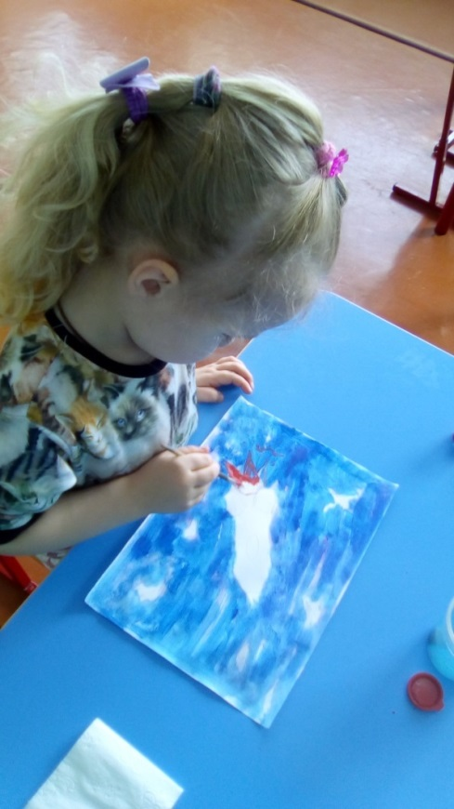
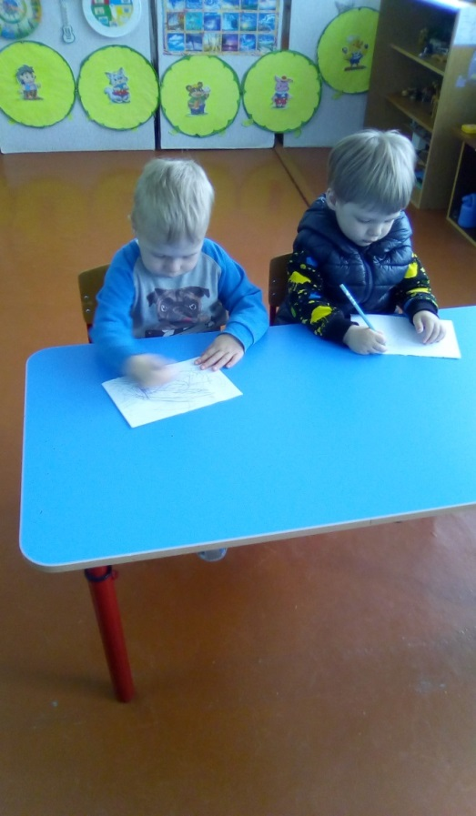
Хотим всё знать, чтоб в ногу с временем шагать.
Notes:
Хотим всё знать, чтоб в ногу с временем шагать.

Slide 7
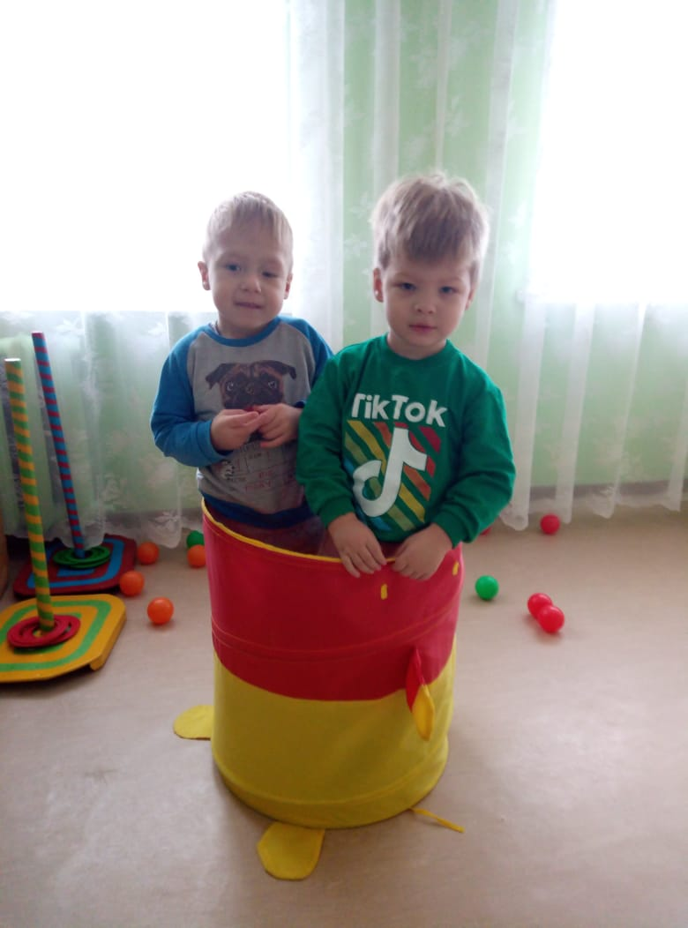
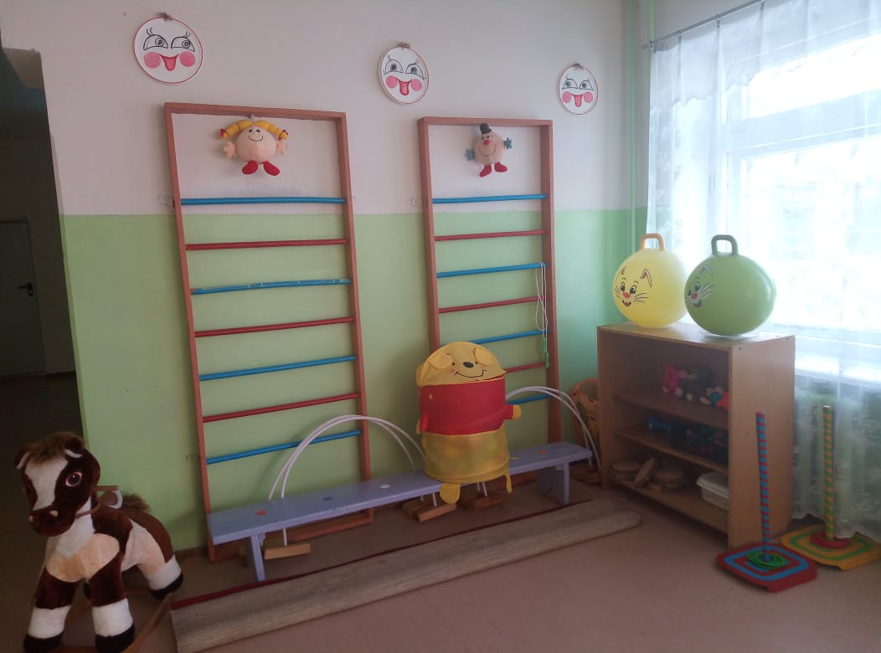
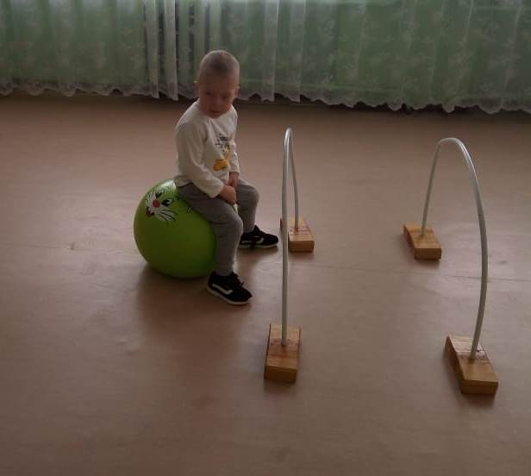
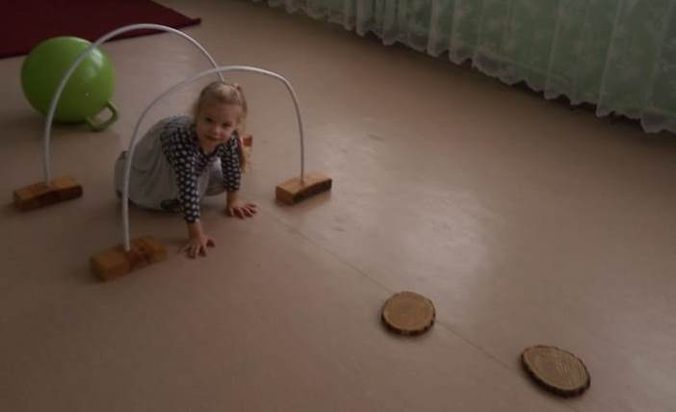
Можем прыгать,
в мяч играть,
а ещё вот так скакать.
Notes:
Можем прыгать, в мяч играть, а ещё вот так скакать.

Slide 8
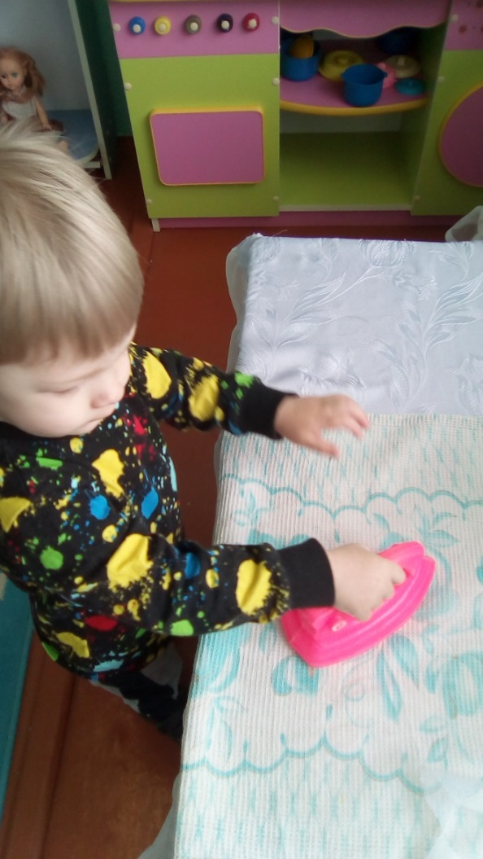
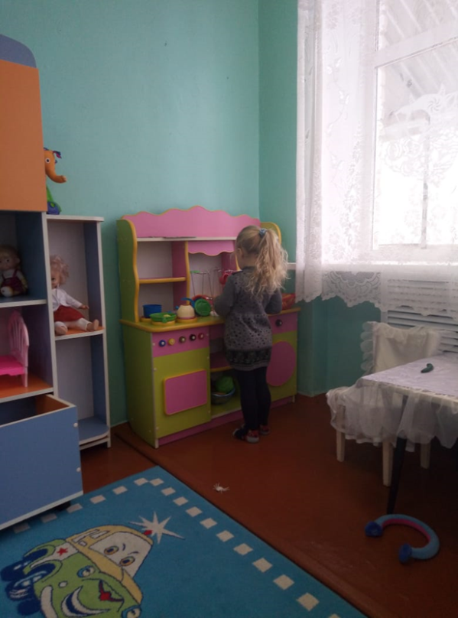
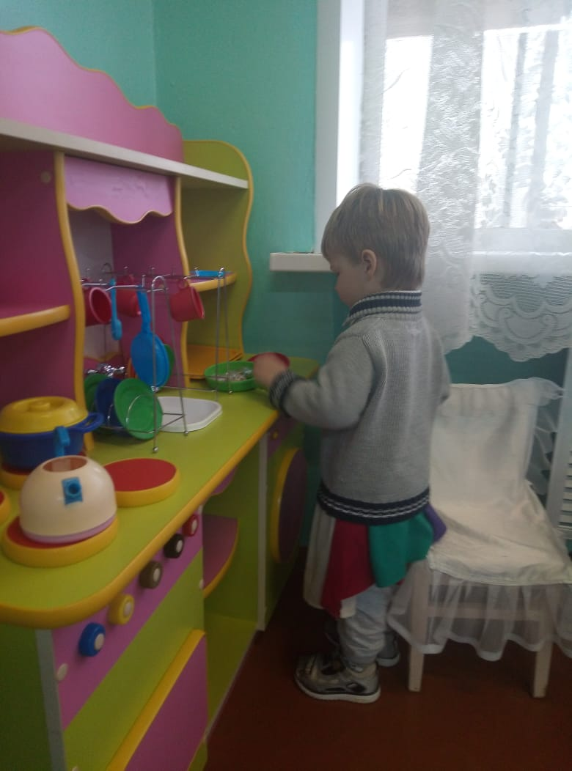
В уголке семья
Notes:
В уголке семья

Slide 9
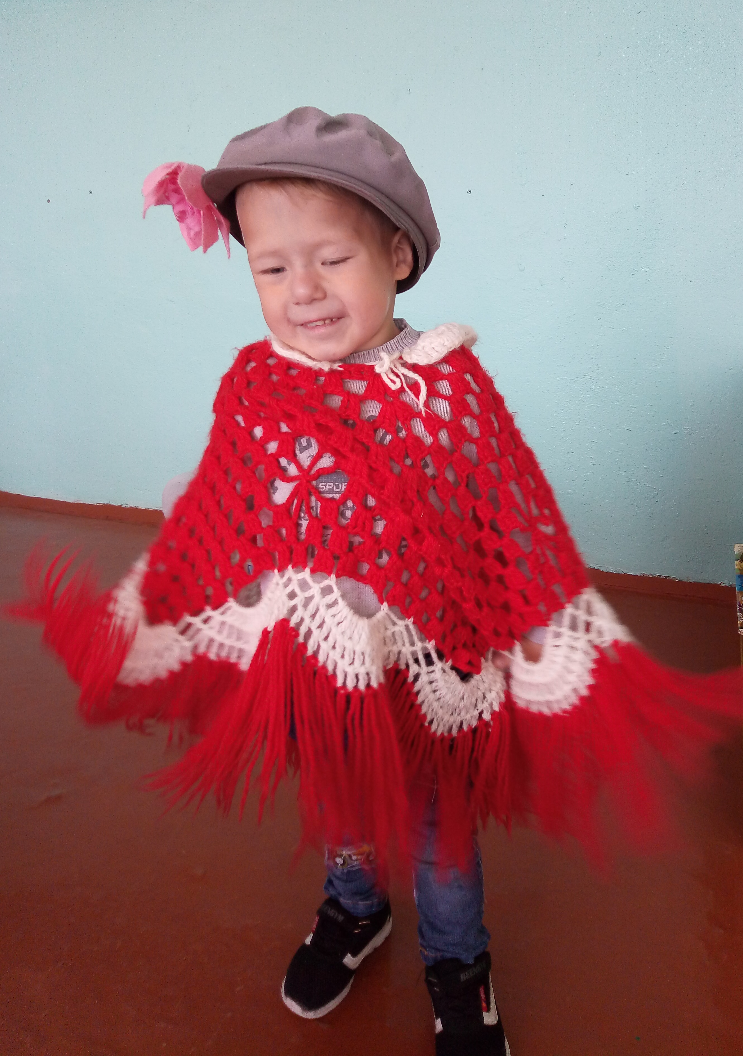
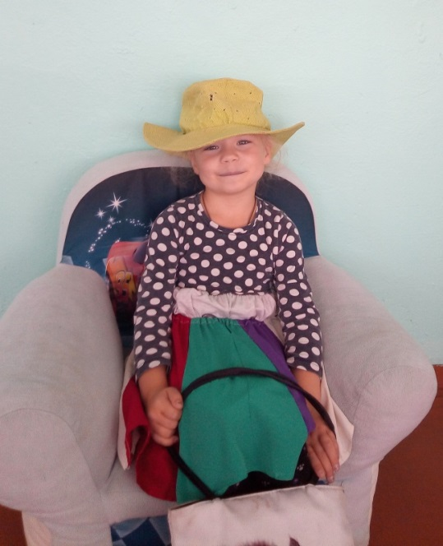
Приходите подивиться и у нас принарядиться
Notes:
Приходите подивиться и у нас принарядиться

Slide 10
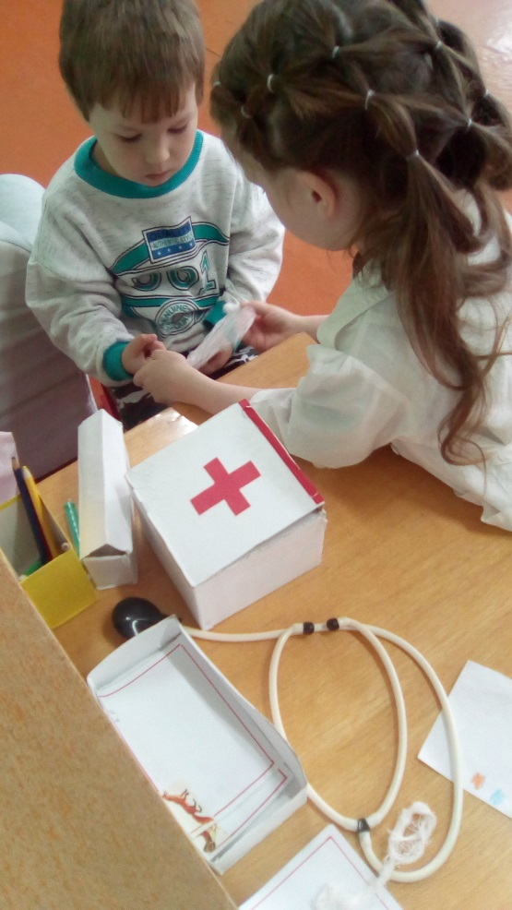
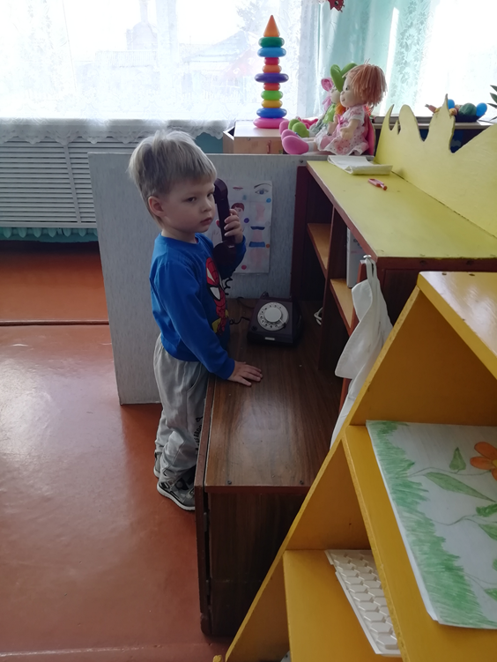
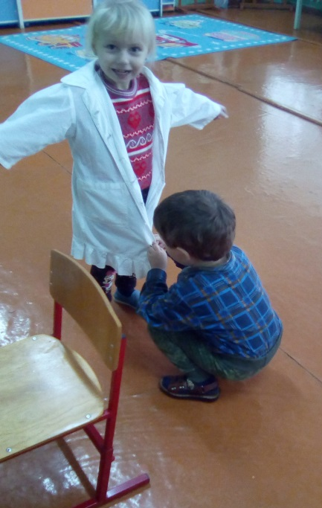
Идёт приём
Вызов принят
Приходите
к нам лечится
Notes:
Приходите к нам лечится

Slide 11
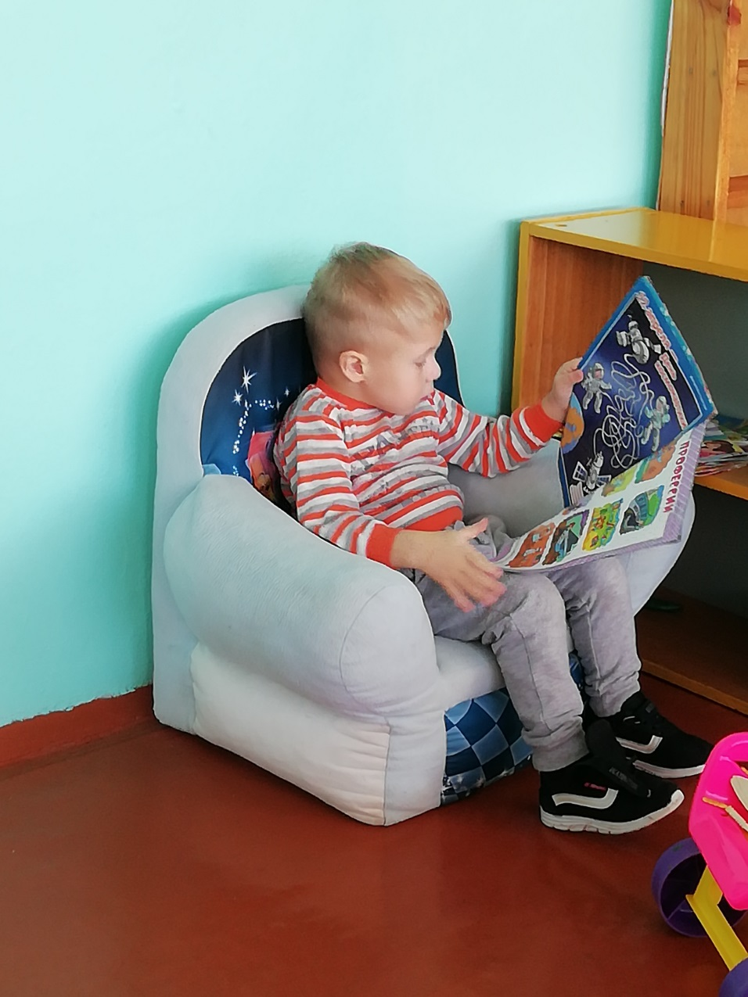
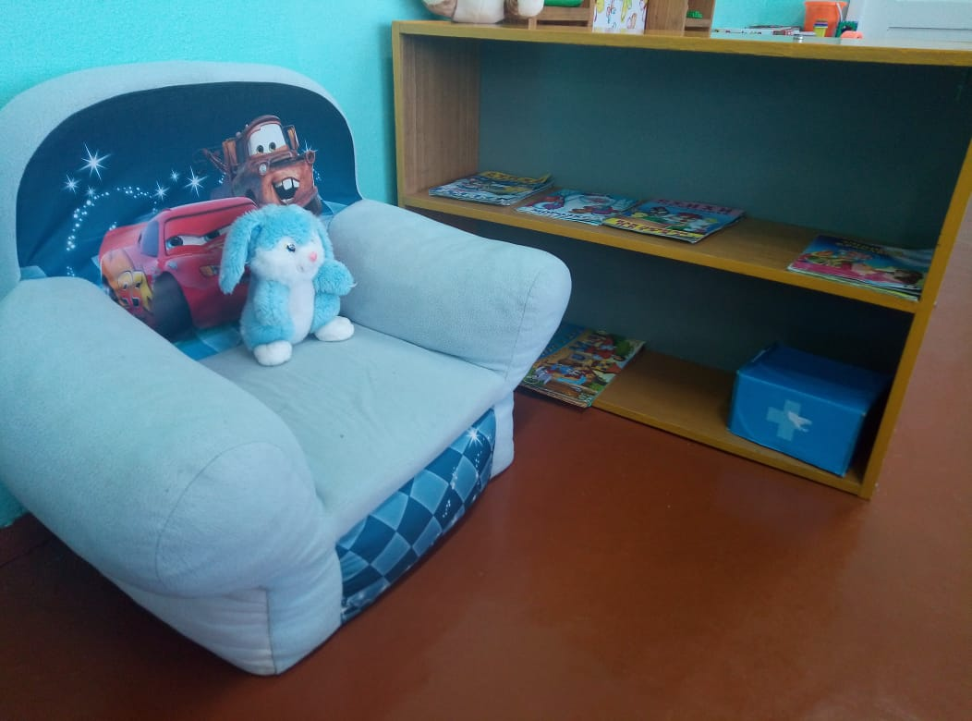
Не только книга увлекает, бывает и журнал читаем.
Notes:
Не только книга увлекает, бывает и журнал читаем

Slide 12
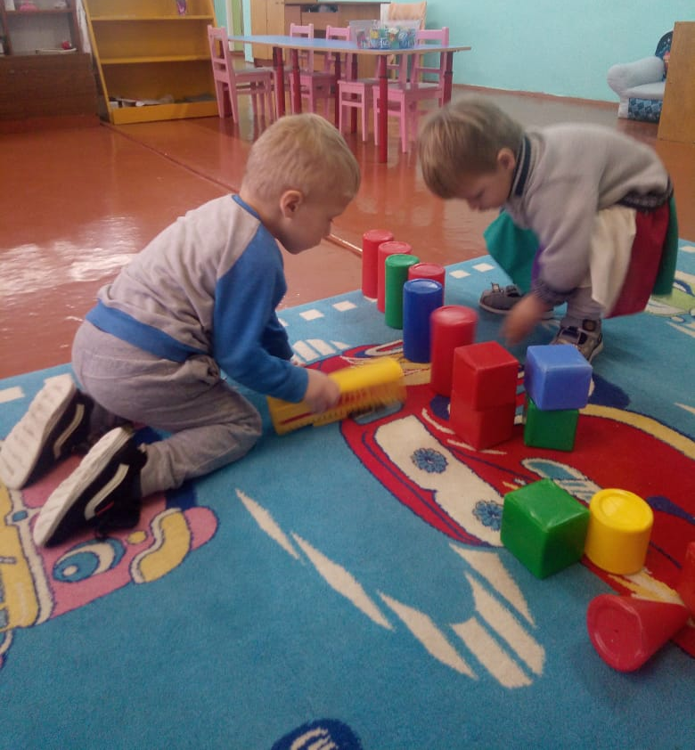
Вот так строим, мастерим и красивое творим
Notes:
Вот так строим, мастерим и красивое творим

Slide 13
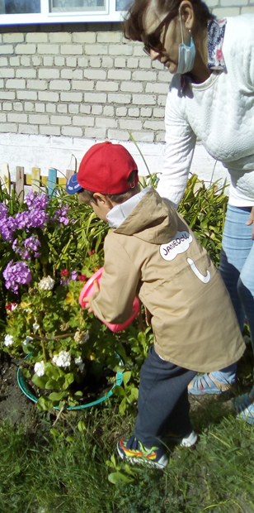
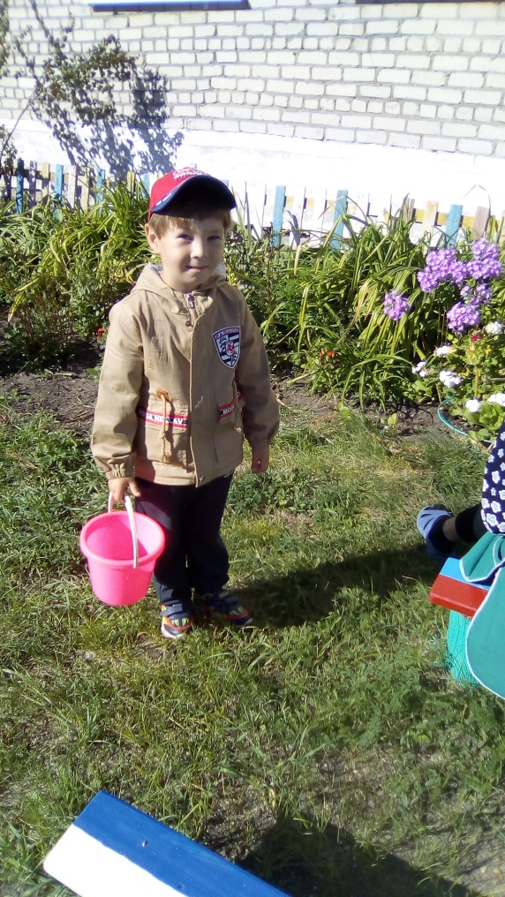
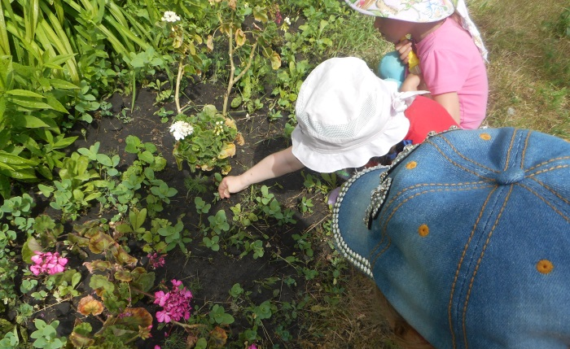
В цветнике
ты не ленись,
дружно с нами потрудись!
Notes:
В цветнике ты не ленись, дружно с нами потрудись!

Slide 14
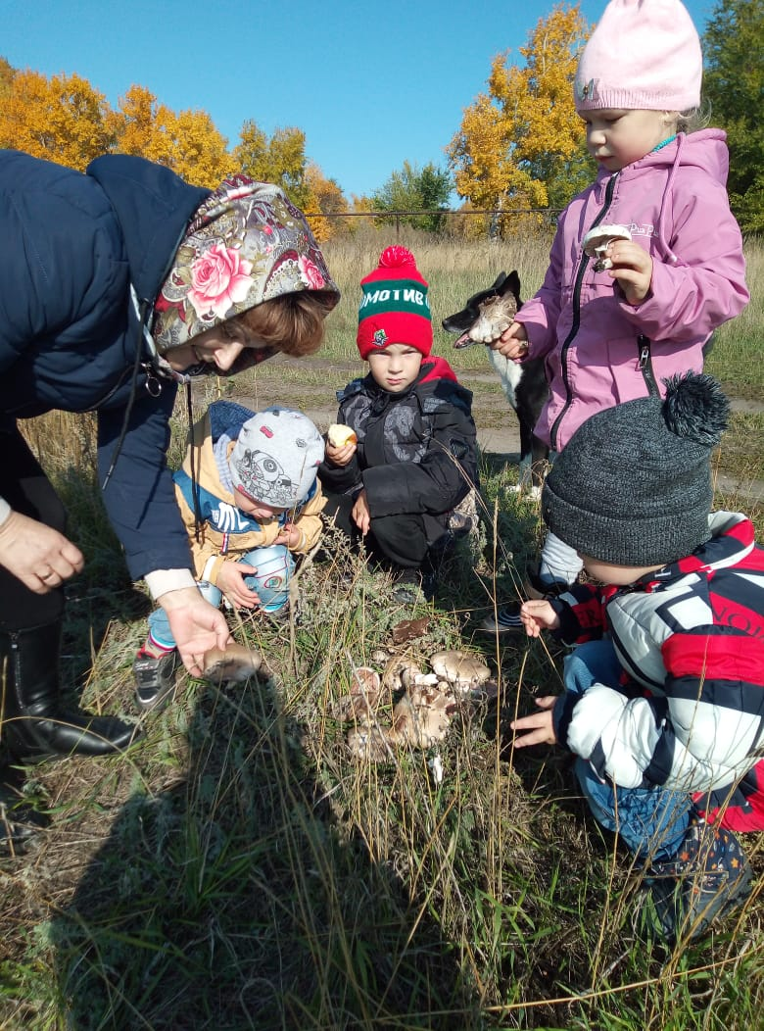
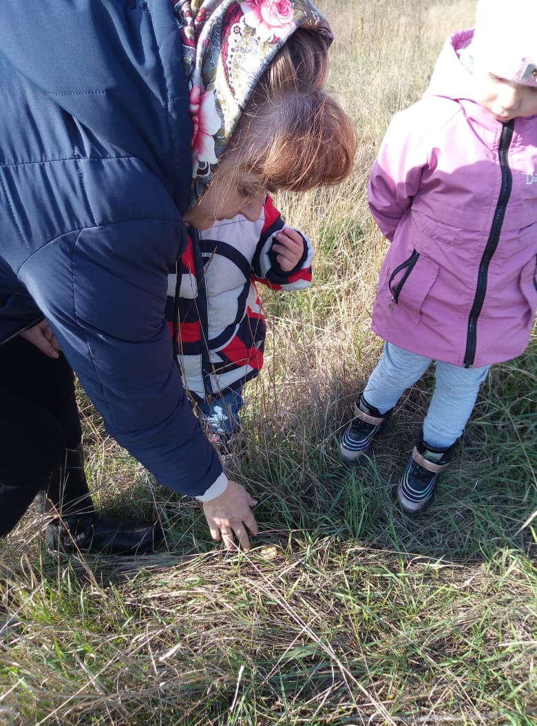
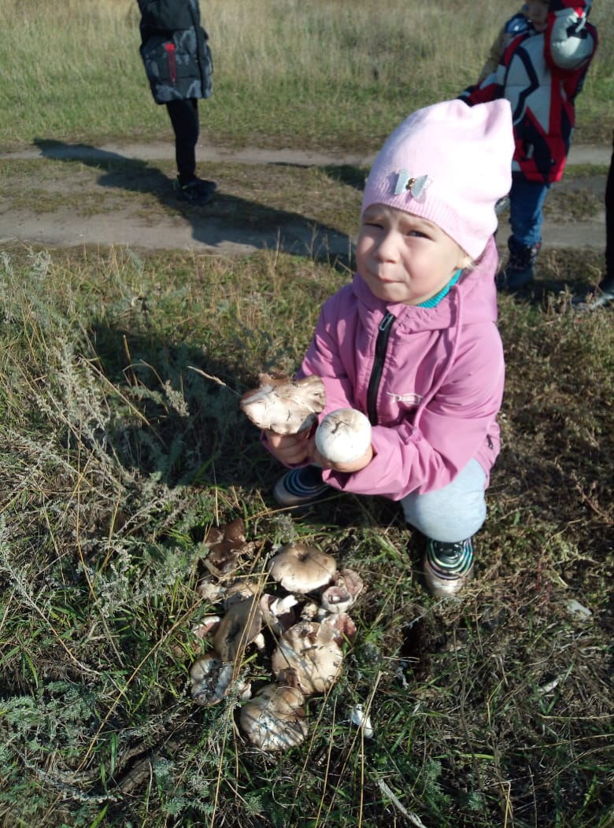
Вот так мы гуляем,
грибы собираем
Ищем, находим и изучаем.
Кто прячется в траве?
Посмотрите это ж он - очень вкусный шампиньон .
Notes:
Ищем, находим и изучаем.

Slide 15
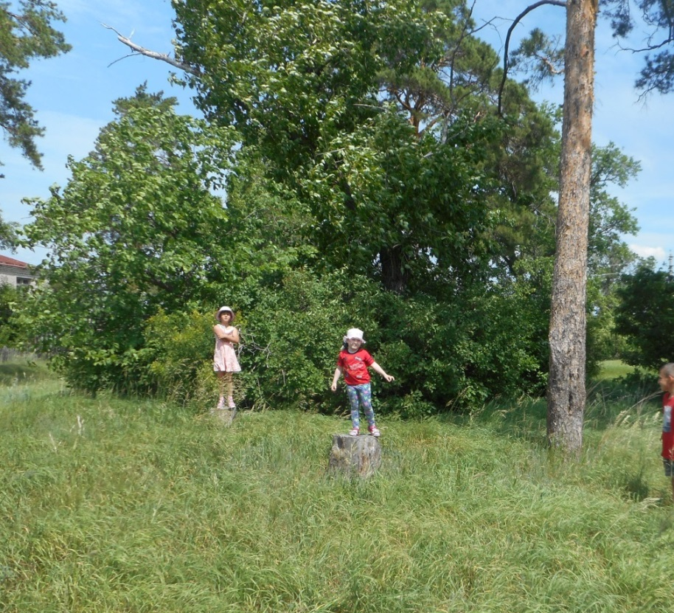
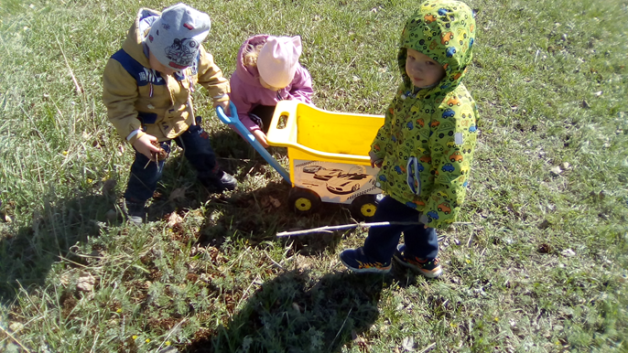
С пенёчка на пенёк,
вот и в парке мы дружок.
Шишки собираем
в кузовок кладём.
Notes:
С пенечка на пенёк, вот и в парке мы дружок.

Slide 16
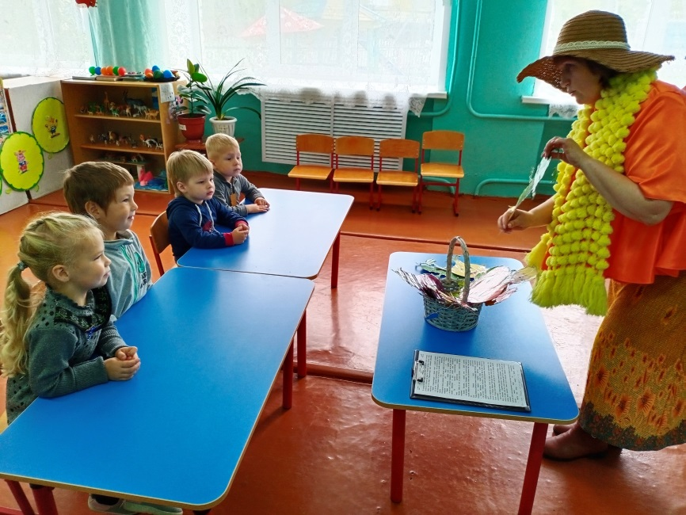
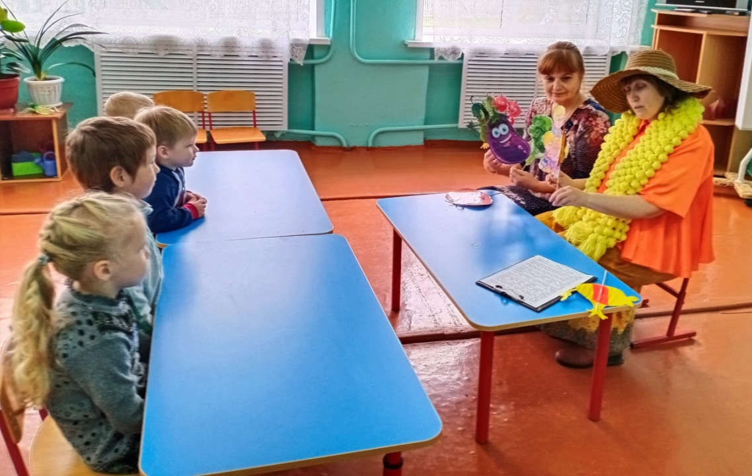
«Тётушка Осень» в гостях
Notes:
Тётушка осень в гостях

Slide 17
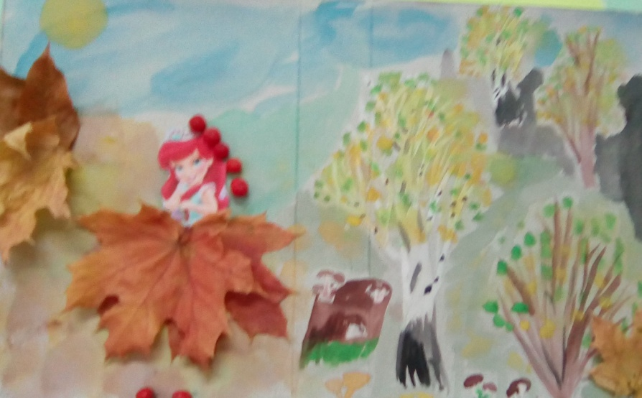
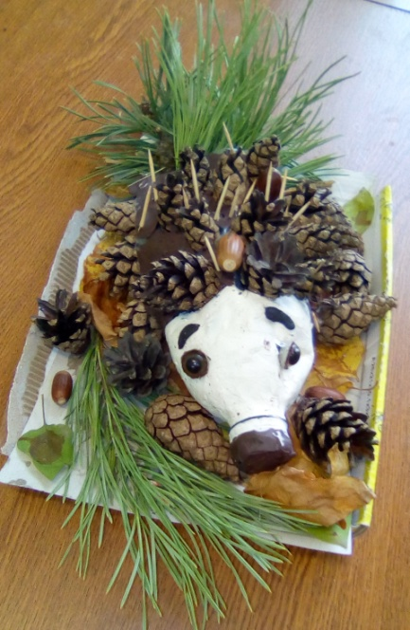
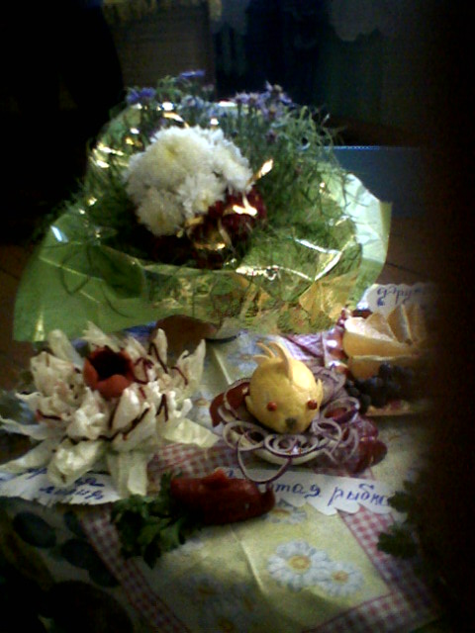
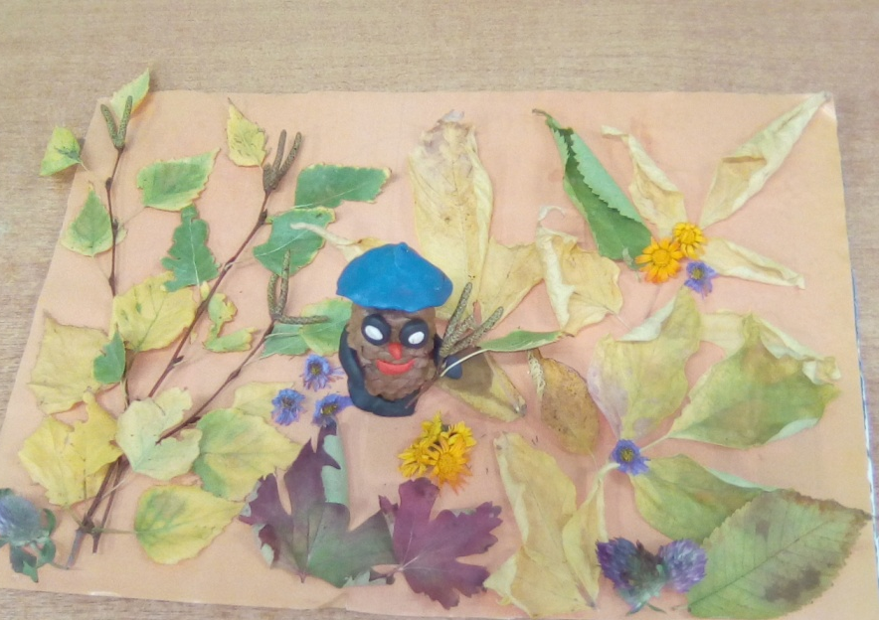
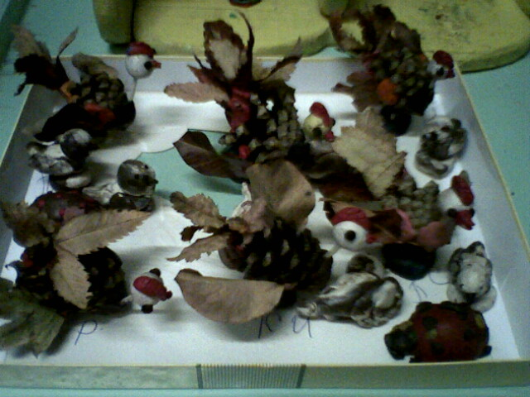
Осенние фантазии
Notes:
Осенние фантазии

Slide 18
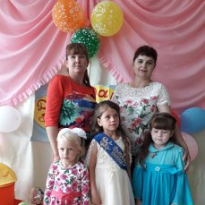
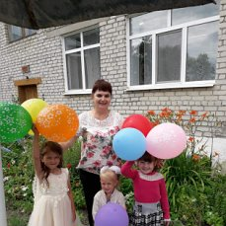
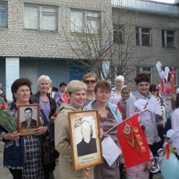
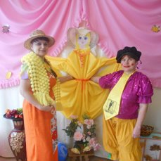
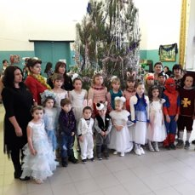
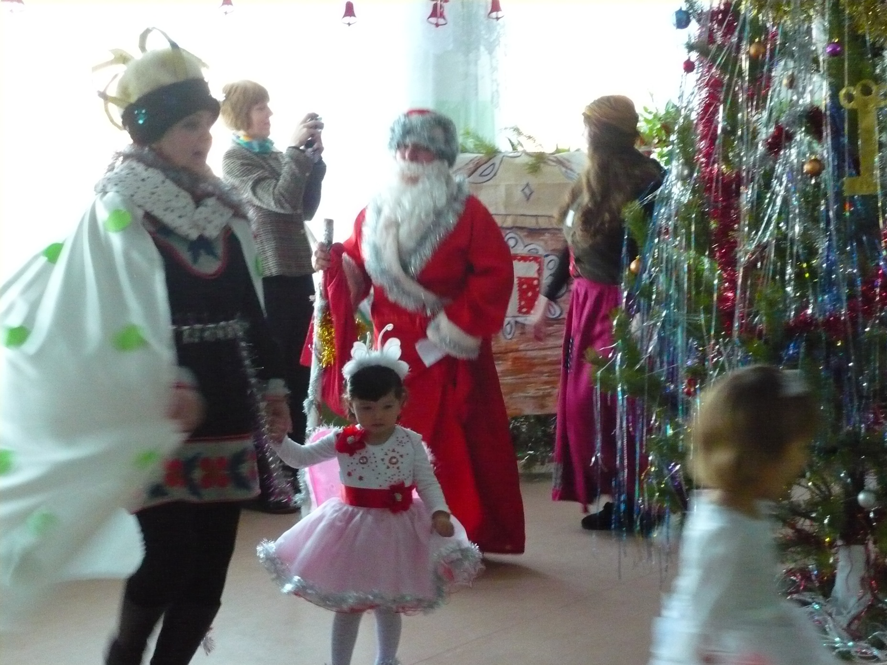
Мы умеем веселиться и на праздниках резвиться
Notes:
Мы умеем веселиться и на праздниках резвиться

Slide 19
До новых встреч!

